Slide 1

Gestión De Condominios Diseño para entorno Web
Presentado por:
Jordan Martin Lian Salas Rosado
Franklin Sarango Huapaya
Veronica Mercedes Herrera Paredes
Ricardo Jefferson Reyes Serrano
Juan Pablo Calla Choquemamani
GRUPO – 2

Slide 2
AGENDA
Análisis del Problema
Diseño y Diagramas de Solución Propuesta
Lecciones Aprendidas

Slide 3
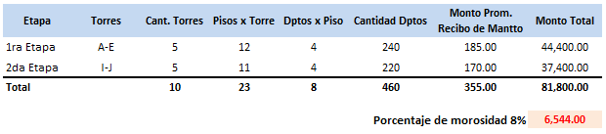
ANALISIS DEL PROBLEMA
En el presente trabajo el equipo busca brindar una herramienta automatizada para la Gestión de Condominios, el cual nace como respuesta a la problemática presente en el condominio “Puertas de Tingo María” respecto a la gestión del condominio, entre las que podemos resaltar:
Consecuencias:
Registro de propietarios de departamentos y cocheras desactualizado
Ingreso de gastos mensuales correspondientes al condominio fuera de fechas y sin posibilidad de consultas el historial
Emisión de recibos a los propietarios con demoras y errores
Reserva de áreas comunes desactualizada
Una de las consecuencias que podemos mencionar es el nivel de morosidad, ocasionado por la demora y error al emitir los recibos del condominio
Adicionalmente, el registro de visitas siempre está desactualizado,
También, es complicado realizar una reserva de las áreas comunes
el vecino debe esperar la confirmación de la administración.

Slide 4
PROPUESTA DE SOLUCIÓN
La solución es crear un sistema web que trabaje con una base de datos en donde se estructure la información, esto permitirá al administrador tener un adecuado orden e información actualizada en como se maneja el condominio, así facilitando el manejo del mismo y los copropietarios tener un acceso sistematizado y actualizado desde cualquier computador con acceso a internet. Los procesos como son el prorrateo de gastos comunes serán realizados por el sistema lo que automatizará esta operación de cálculo. Con la aplicación web se busca lograr un mejor control de las cuentas del condominio y una agilización en los procesos de gestión de la administración.

Slide 5
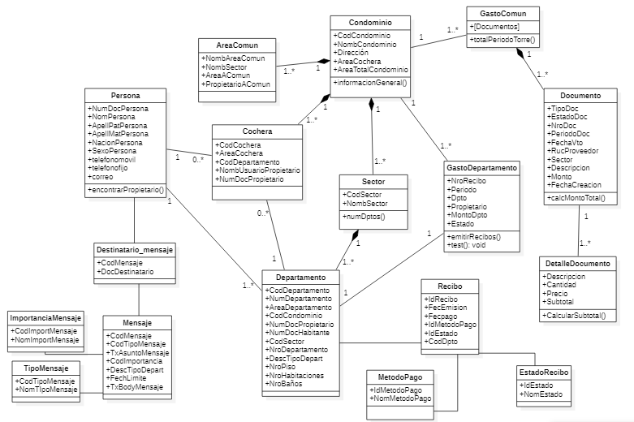
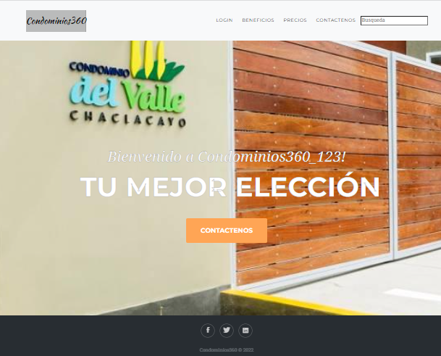
Diseño de Solución Propuesta

Slide 6
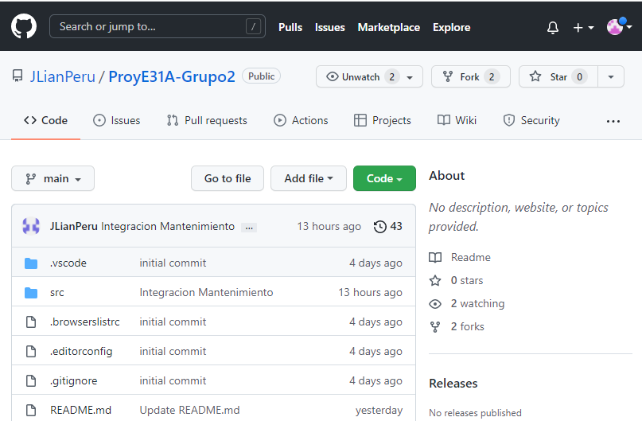
Repositorio de código fuente
https://github.com/JLianPeru/ProyE31A-Grupo2

Slide 7
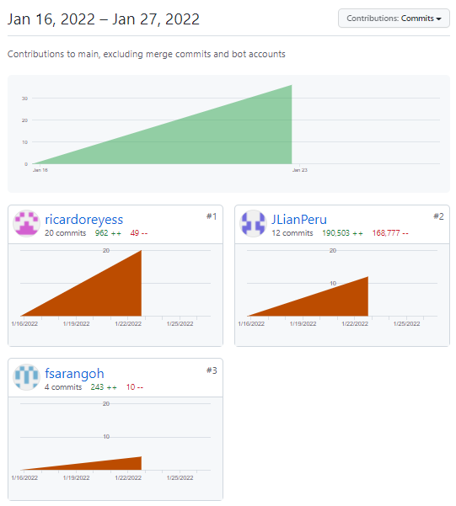
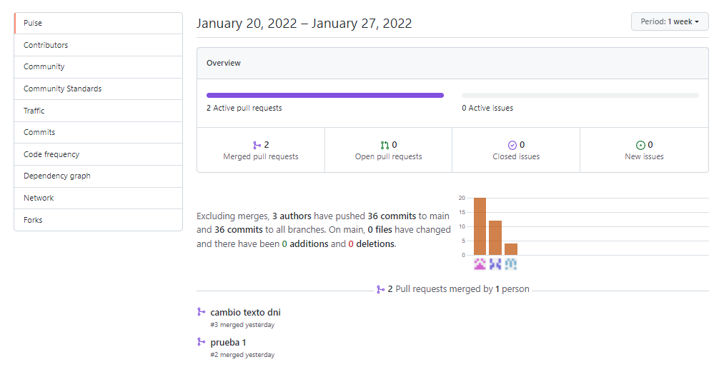
Estadísticas del repositorio
https://github.com/JLianPeru/ProyE31A-Grupo2

Slide 8
Lecciones aprendidas
DISEÑO GENERAL Y ESTRUCTURA DEL PROYECTO
IMPORTANCIA DEL REPOSITORIO
Durante el desarrollo de esta primera parte pudimos comprobar la importancia de tener un diseño general con una estructura definida que permita incluir fácilmente las historias desarrolladas por cada integrante. Al no tener la estructura definida claramente, hemos invertido tiempo adicional para ajustar los trabajos individuales al proyecto general.
Es importante establecer el repositorio desde el inicio del proyecto y asegurarse que todos los integrantes del equipo pueden acceder y compartir sus contribuciones sin problemas, de manera que el código del proyecto, que elabora cada miembro del equipo se integre correctamente, y el producto final tenga consistencia.

